Slide 1
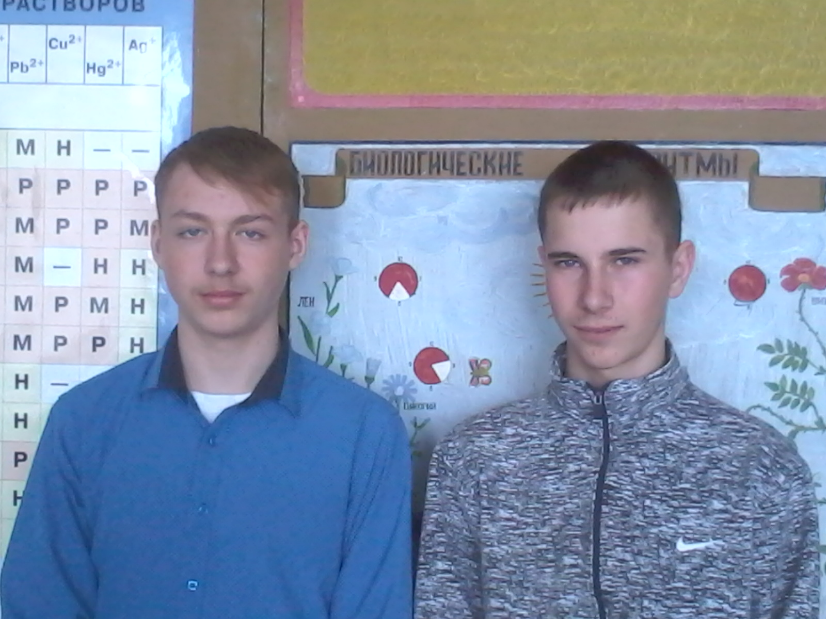
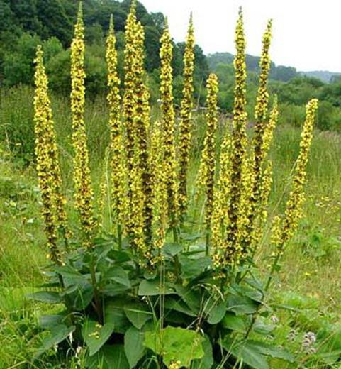

Растение укрепляющее наше здоровье.
Презентация экологическому проекту.
МКОУ Филиппенковская ООШ,
Бутурлиновского муниципального района, Воронежской области.
Выполнили ученики 8 класса.
Пенской Алексей Сергеевич,
Бывальцев Дмитрий Евгеньевич.
2017 г.

Slide 2



Название проекта:
«Растения укрепляющее наше здоровье».
2. Вид проекта:
ознакомительно-ориентировочный (информационный) с элементами исследования.
3. Продолжительность проекта: краткосрочный .
4. Участники проекта:
учащиеся 8 класса.

Slide 3
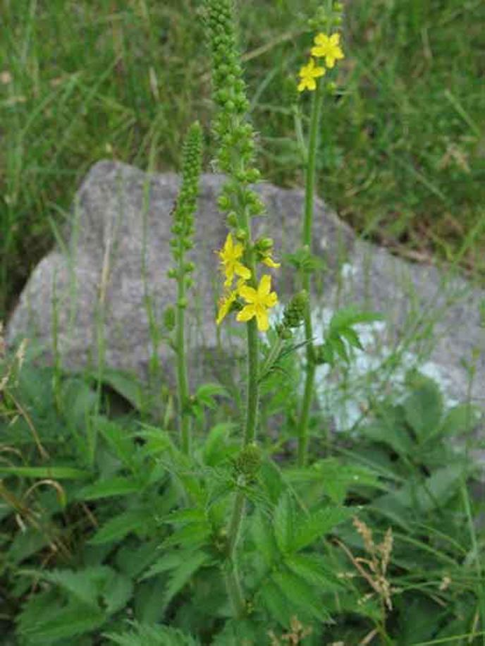

О чем нам известно:
Существует большое многообразие лекарственных растений.
О чем нам надо узнать:
Какие природные растения являются лекарственными
Где планируем получить информацию:
В справочниках,книгах, энциклопедиях
В сети Интернет
С помощью бесед со старшими и наблюдениями.

Slide 4


Изучение литературы по теме

Slide 5
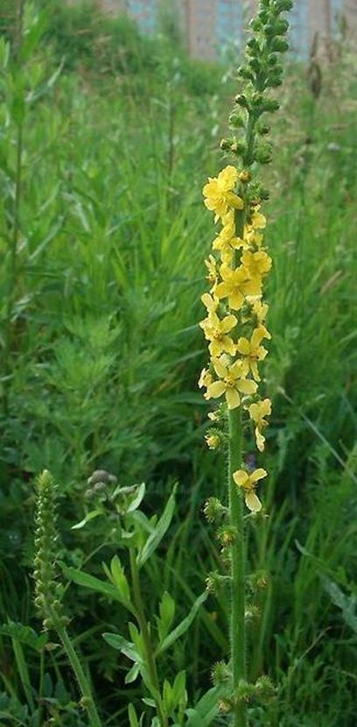

Репешок обыкновенный - это многолетнее растение с прямым, мохнатым, довольно крепким и высоким стеблем, заканчивающимся редким колосовидным соцветием мелких золотисто-жёлтых цветков, можно встретить везде. С лечебной целью применяют надземную часть растения, которую собирают в период цветения

Slide 6
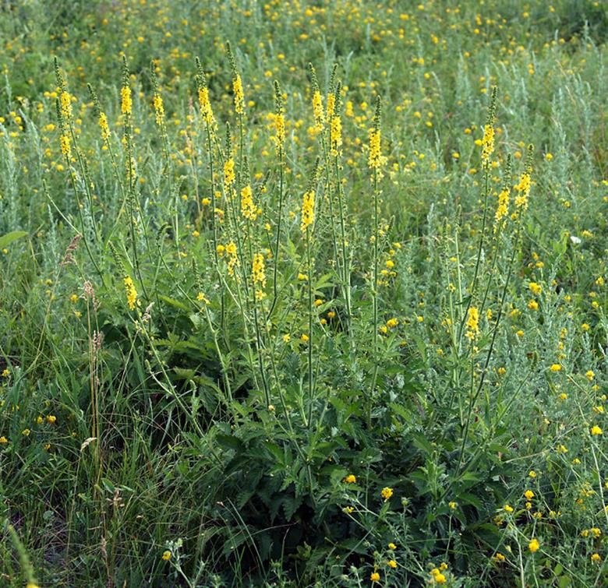

Репешок – и правда, одно из лучших средств лечения остеохондроза. Для приготовления целительного настоя две столовых ложки травы заливают одним стаканом кипятка, настаивают четыре часа и процеживают через марлю. В готовый настой добавляют мёд по вкусу и принимают по четверти стакана три либо четыре раза в день.

Slide 7
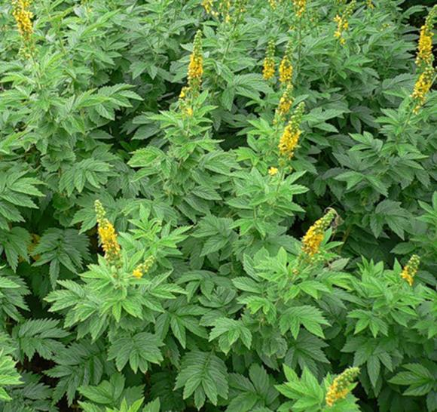

Настой репешка показан также при болезнях печени (даже циррозе), камнях желчного пузыря. Его употребляют при болезнях верхних дыхательных путей, суставов, нарушениях пищеварения, атонии кишечника и мочевого пузыря.
Хорошие результаты даёт приём его при лечении полипов в кишечнике и желудке, запущенного геморроя и варикоза.

Slide 8
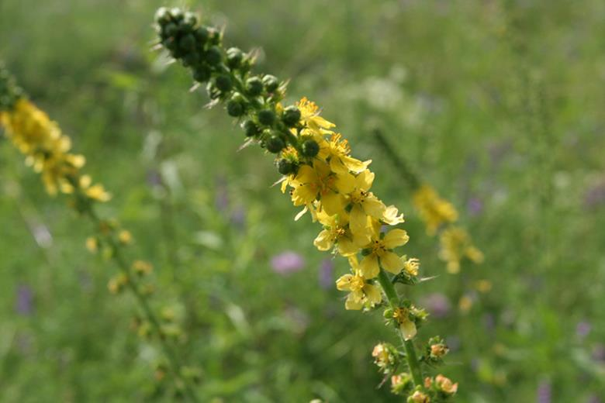
Для этих же целей нередко применяют и отвар растения. Для приготовления снадобья столовую ложку травы заливают стаканом воды, кипятят три минуты, процеживают и принимают по трети стакана трижды в день после еды.
Корни репешка целители советуют при онкологических болезнях кишечника и внутренних органов. Для приготовления отвара столовую ложку мелко нарезанных сухих корней, собранных осенью, заливают 250 гр кипятка, выдерживают полчаса на водяной бане, а после этого через 15 минут процеживают. Принимают отвар по трети стакана три раза в день, за тридцать минут до еды.

Slide 9
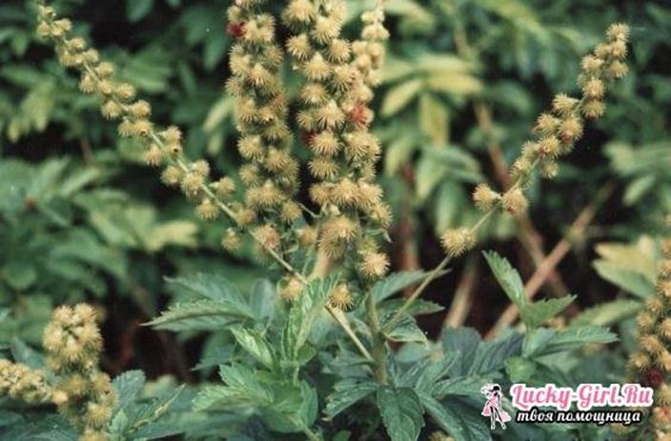
Обычно, употребление отвара и настоя репешка никаких осложнений не вызывает, впрочем их не советуют принимать лицам со склонностью к тромбозам, при повышенной свертываемости крови

Slide 10


Спасибо за просмотр

Slide 11


Источники информации.
Сайт текст
http://www.sadowodstwo.ru/poleznye-rasteniya/225-repeshok-obyknovennyy.html
https://yandex.ru/images/search?img_- фотографии

